Slide 1
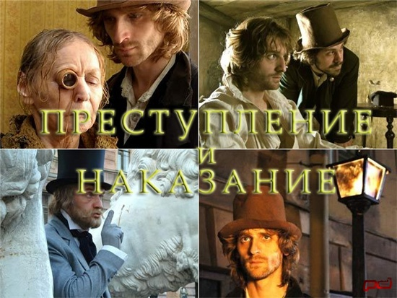
Ф.М. Достоевский

Slide 2
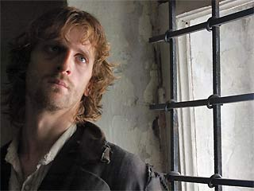
Образ Раскольникова Родиона Романовича

Slide 3
Раскольников был замечательно хорош собою, с прекрасными тёмными глазами, тёмно-рус, ростом выше среднего, тонок и строен. Весь его вид отображал бедность и нищету.
Он был до того худо одет, что иной, даже и привычный человек, посовестился бы днём выходить в таких лохмотьях на улицу. На голове у Раскольникова была шляпа: высокая, круглая, циммермановская, но вся уже изношенная, совсем рыжая, вся в дырах и пятнах, без полей и самым безобразнейшим углом заломившаяся на сторону.

Slide 4
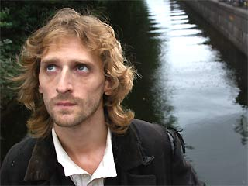

Slide 5
Видя несправедливость и бесправие низов, царившие в городе, Раскольников создает свою преступную теорию. По этой теории люди делятся на две категории: «низших» и «право имеющих». Родион решает проверить себя: сможет ли он переступить через свои нравственные ценности, свой характер. Если да, то он докажет самому себе и другим, что он относится к категории высшей, а не к «тварям дрожащим».
Для доказательства своей теории Раскольников решает убить старуху-процентщицу, вредную для обществ ростовщицу, как он считает, "никчемную старушонку".

Slide 6
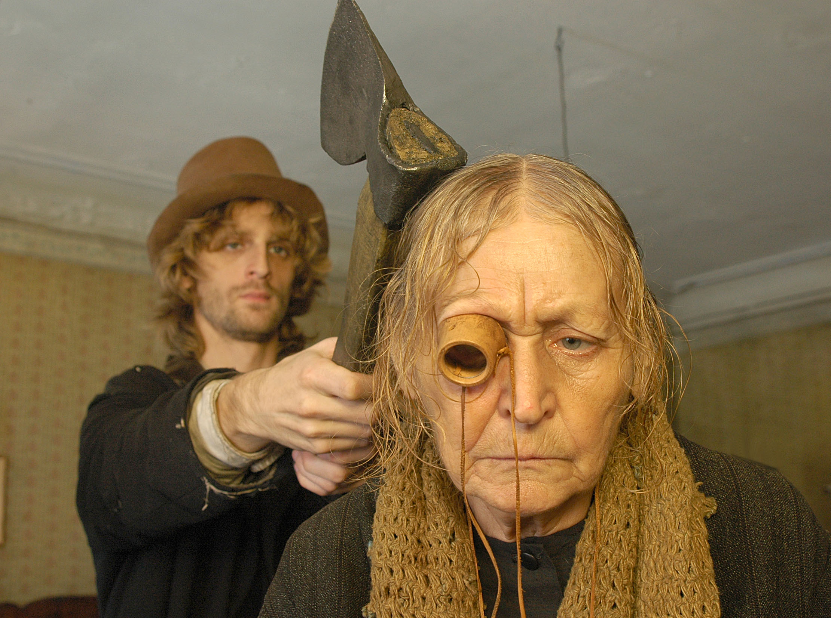

Slide 7
Почему же возникла в голове довольно образованного юноши такая дикая теория? Из-за ужасной бедности, в которой вынужден существовать Раскольников, несправедливости, невозможности, да и нежелания переделать окружающую жизнь. Он решает встать над жизнью, над ее законами. А это под силу лишь немногим. Стать выше и вне мира - это и значит стать человеком, обрести действительную свободу,- так думает Раскольников, когда готовится к убийству. Не изменить мир, а свое положение в нем стремится герой. Во что бы то ни стало надо решиться, хоть на что-нибудь, или... "или отказаться от жизни совсем!"
.

Slide 9
Преступление совершено, почему же так тяжело и страшно нашему герою? Он переживает душевные терзания: его преследуют страшные воспоминания о пролитой крови, страх перед разоблачением и наказанием, а главное, ощущение безысходного одиночества и бессмысленности совершенного им преступления.

Slide 10
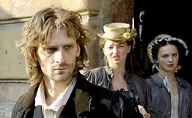

Slide 11
Раскольников избегает общества людей, даже ближайшего друга Разумихина, отталкивает сестру и мать. Он боится "запачкать" их своим преступлением. Лишь в разговорах с Соней Мармеладовой Раскольников смог открыть свою душу. Она такая же грешная, как и он (живет по желтому билету). На этот путь Соню тоже толкнула безысходная нужда. Она тяготится своим положением, но не может его изменить.
Она уговаривает Родиона Романовича покаяться на площади, облегчить душу, чтобы обрести покой и душевное равновесие, утраченное после убийства.

Slide 12
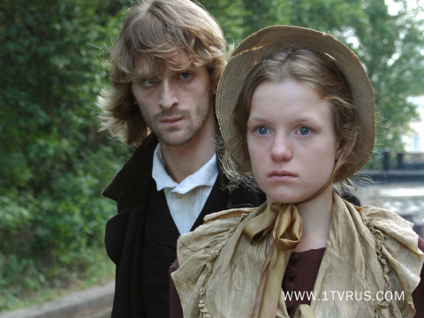

Slide 13
Наказание не сводится к судебному приговору, оно заключено в нравственной пытке, которая для героя романа более тягостна, чем даже тюрьма и каторга. Муки совести, леденящий душу страх, преследующий Раскольникова на каждом шагу, сознание бессмысленности совершенного злодеяния, сознание своей ничтожности, неспособности стать «властелином», понимание несостоятельности своей теории — все это тяжелейшим гнетом ложится на душу преступника.
Всем этим герой доказывает себе и нам, что нормальный человек не может безнаказанно совершить злодейство, что жизнь намного сложнее и "изобретательнее" любой теории. Убив старуху, Раскольников вынужден был убить и ее безобидную сестру Лизавету, вернувшуюся домой в момент убийства. Это двойное преступление тяготит Родиона Романовича. И в конце концов он признается следователю во всем содеянном. Раскаяние на площади и у следователя несколько примиряет Раскольникова с окружающими.

Slide 14
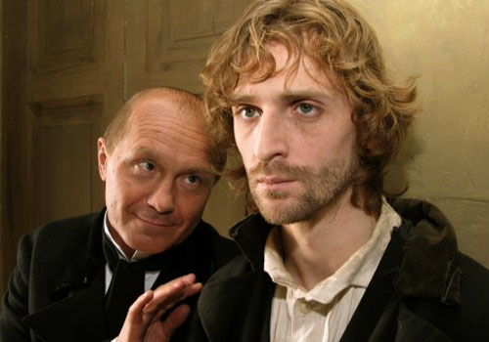

Slide 15
Достоевский показал невозможность безнаказанно совершать преступления и дает шанс даже оступившемуся, но раскаявшемуся человеку рассчитывать на прощение. Человек не волен в своей судьбе, его ведет провидение, но живущий по Божьим законам приближается к тому идеалу совершенного человека...

Slide 16
